Slide 1
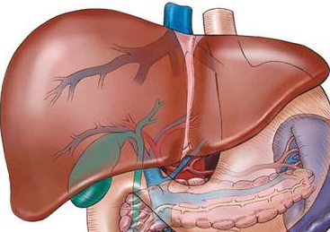
Kazuistika z praxe klinického biochemika
Roman Cibulka, Ilona Hrdličková
Ústav klinické biochemie a hematologie LF UK a FN Plzeň
Ordinace pro poruchy metabolismu

Slide 2
Z anamnézy
Pacientka narozená v r. 1955, v péči Ordinace pro poruchy metabolismu ÚKBH od května 2009, v době vstupního vyšetření 53 let.
OA:
cholecystolitiáza, st. po akutní biliární pankreatitidě (2008), st. po cholecystektomii (2009)
arteriální hypertenze léčená
depresivní syndrom léčený
obezita
st. po prodělané hepatitidě A v dětství
FA: betaxolol, alprazolam, venlafaxin, olanzapin, zolpidem
- antihypertenzivum, - psychofarmaka
– váhový přírůstek asi 20 kg za rok !

Slide 3
Z anamnézy
RA:
otec: ICHS – st. po několika IM, léčená dyslipidémie, diabetes mellitus 2. typu, obezita
matka: léčená dyslipidémie
Objektivní vyšetření:
hmotnost: 95 kg, výška: 169 cm, BMI: 33,3 kg/m²
obvod pasu: 116 cm
% tělesného tuku: 45,7
fyzikální nález v normě

Slide 4
Laboratorní nález

Slide 5
Diagnostické závěry
vysoké kardiovaskulární riziko
porucha metabolismu tuků – smíšená hyperlipidémie
zvýšená glykémie nalačno
mírná elevace jaterních enzymů
+ obezita 1. stupně
+ léčená art. hypertenze
= metabolický syndrom

Slide 6
Doporučení
redukce tělesné hmotnosti
pravidelná pohybová aktivita
dietní opatření: negativní energetická bilance, omezení živočišných tuků a jednoduchých cukrů
hypolipidemická léčba
nejprve statin (atorvastatin 20 mg), posléze i fibrát (fenofibrát 200 mg)

Slide 7
Další průběh
rodinné problémy → opět dekompenzace psychického stavu → porušování dietního režimu → nárůst tělesné hmotnosti o dalších 5,5 kg
hmotnost: 102,5 kg, BMI: 35,9 kg/m² – obezita 2. stupně
obvod pasu: 126 cm (+ 10 cm od předchozí návštěvy)
% tělesného tuku: 47,8

Slide 8
Pátrání po příčině elevace jaterních enzymů
bezsacharidový transferin (CDT)
1,2 % (v ref. rozmezí)
protilátky proti virům hepatitid
poz. anti-HAV IgG
metabolismus železa
Fe, transferin, feritin - vše v ref. rozmezí
TSH
3,4 mIU/l (v ref. rozmezí)
ELFO sérových bílkovin
bez patologického nálezu
SONO břicha
jaterní steatóza pokročilého stupně

Slide 9
Jaká byla nejpravděpodobnější příčina elevace jaterních enzymů u této pacientky ?
chronická hepatitida A
hemochromatóza
porucha funkce štítné žlázy
Wilsonova choroba
alkoholová steatóza jater
nealkoholová steatóza jater
nežádoucí účinek hypolipidemické léčby

Slide 10
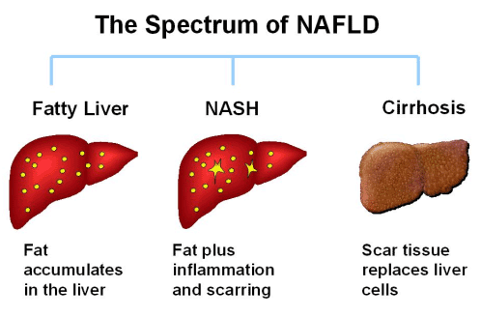
Nealkoholová steatóza jater
NAFLD – non-alcoholic fatty liver disease
nejčastější příčina mírného zvýšení aktivity jaterních enzymů
postihuje 20–30 % české populace, u obézních osob prevalence až 70 %
způsobena akumulací tuku (TAG) v jaterních buňkách u osob bez abúzu alkoholu
vztah k inzulinové rezistenci (metabolickému syndromu)

Slide 11
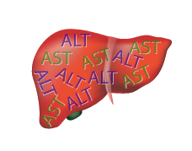
Příčiny mírné elevace jaterních testů
NAFLD
toxické poškození jater
alkohol
léky
hepatotropní viry
viry hepatidid
virus Epsteina a Barrové
cytomegalovirus
jiné viry (adenoviry, coxsackie viry, herpes viry aj.)
ložiskové postižení jater
nádory, (abscesy)
primární
metastatické
metabolické choroby
hemochromatóza
Wilsonova choroba
porfyrie
deficit α 1-antitrypsinu
autoimunitní choroby
autoimunitní hepatitida
celiakie, svalové dystrofie
porucha funkce štítné žlázy
…

Slide 12
Děkuji za pozornost

